Slide 1

MORGAN LIBRARY & MUSEUM
NUEVA YORK · EEUU

Slide 2
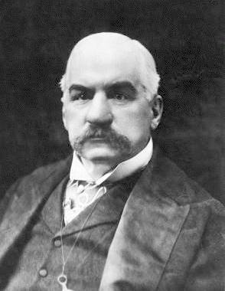
La "The Morgan Library & Museum" es un museo y biblioteca de investigación en Nueva York, Estados Unidos. Fue fundada en 1906, con el fin de almacenar la biblioteca privada de John Pierpont Morgan. En esta biblioteca estaban incluidos, además de manuscritos y libros impresos, una peculiar colección de impresos y dibujos. La entrada fue rediseñada por Renzo Piano y el anexo diseñado por Benjamin Wistar Morris. El edificio fue diseñado por Charles McKim, de la firma McKim, Mead & White. En 1924, el hijo de J. P. Morgan transformó a la biblioteca en una institución pública.
Actualmente, la biblioteca está formada por un complejo de edificios que sirven adicionalmente como museo y como centro de investigación. Contiene manuscritos originales de Sir Walter Scott, Honoré de Balzac, Bob Dylan, Charlotte Brontë, Charles Dickens y otros autores. Adquirió en 1977 el "pergamino Vindel" del siglo XIII, única copia existente con la música de cantigas del trovador Martín Códax. También tiene una gran cantidad de incunables, e impresiones y dibujos de artistas europeos como Leonardo da Vinci, Rembrandt, Miguel Ángel, Rubens, Durero y Picasso. La biblioteca tiene varias de las primeras biblias que fueron impresas, incluyendo tres biblias de Gutenberg. También posee uno de los dos originales existentes de "Le Morte d'Arthur", que imprimió William Caxton en 1485, y el original de "Ivanhoe", novela de Walter Scott. Hay que destacar además el libro "Las horas de los Farnese", ilustrado con miniaturas por Giulio Clovio.
John Pierpont Morgan
Notes:
2

Slide 3
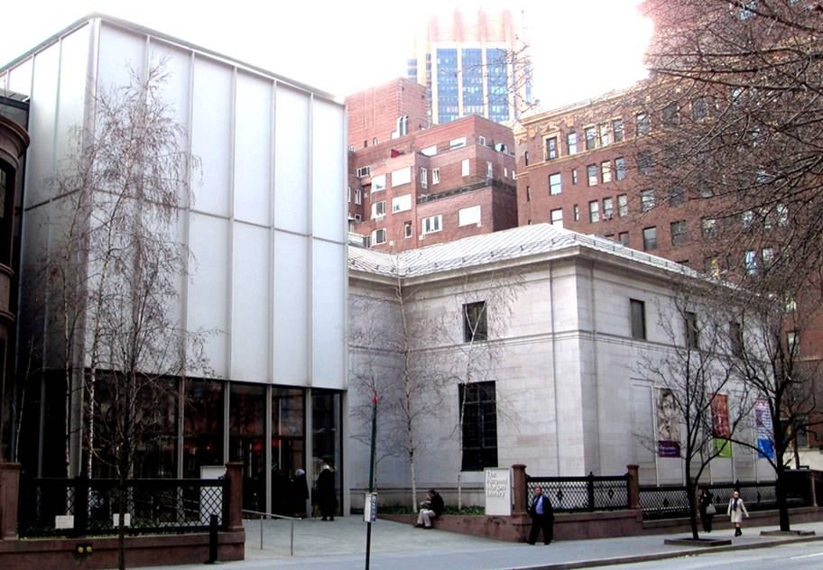

Slide 4
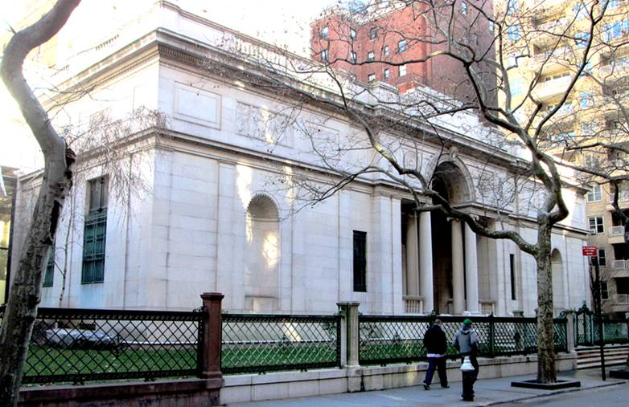
Notes:
4

Slide 5
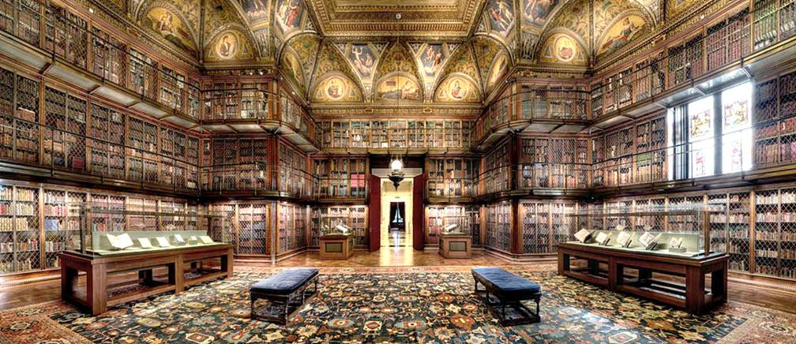

Slide 6
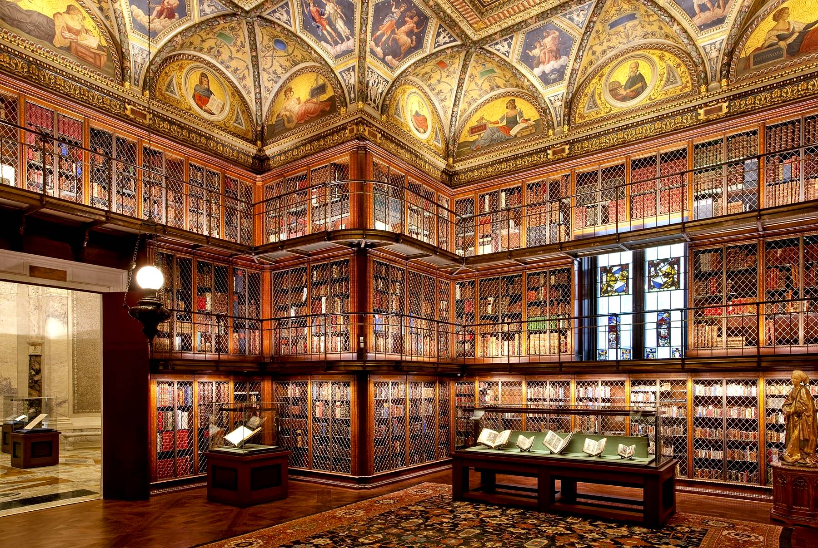

Slide 7
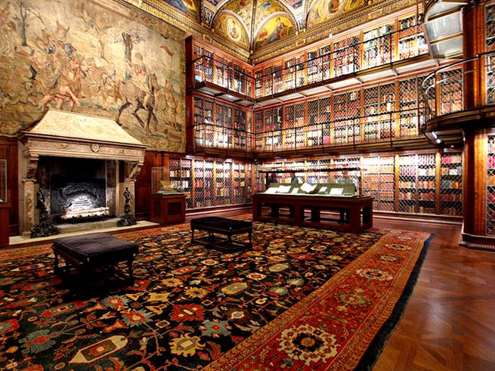

Slide 8
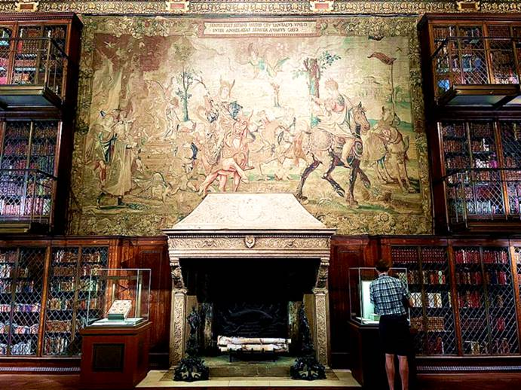

Slide 9
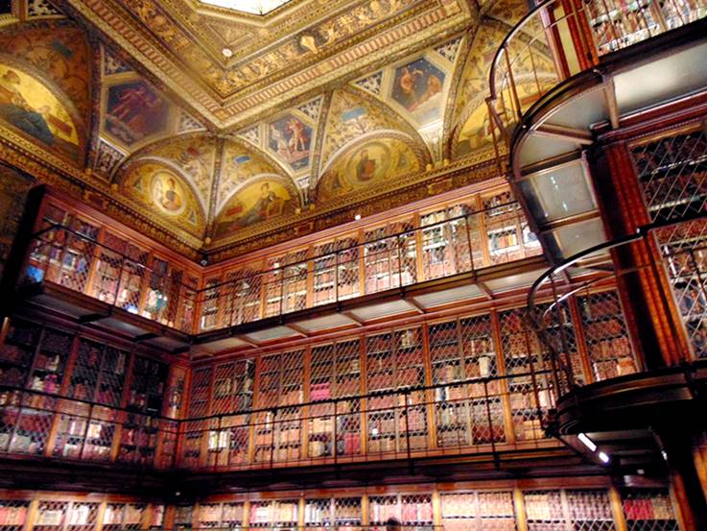

Slide 10
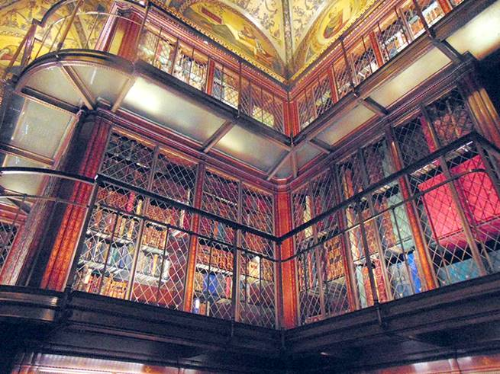

Slide 11
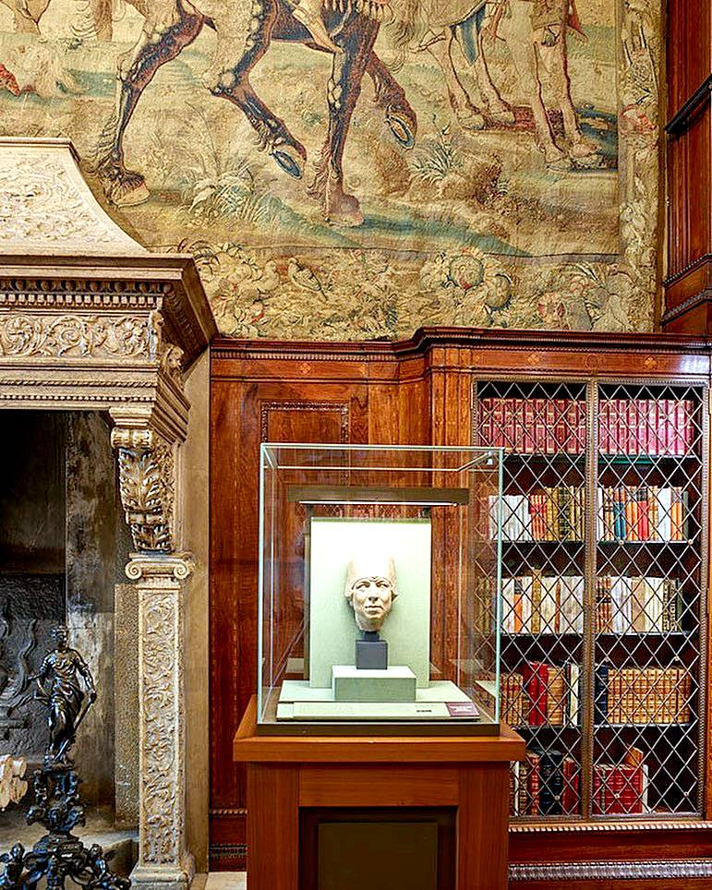
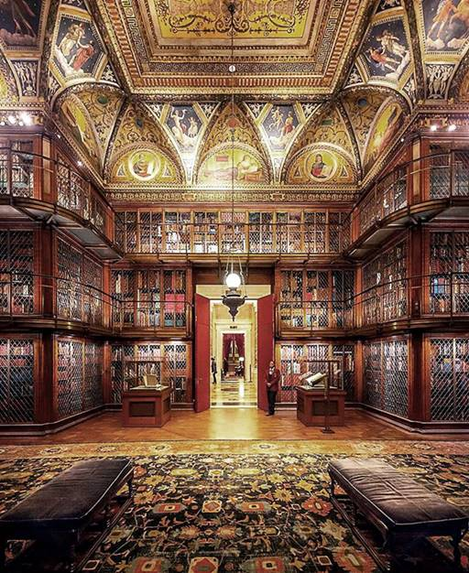

Slide 12
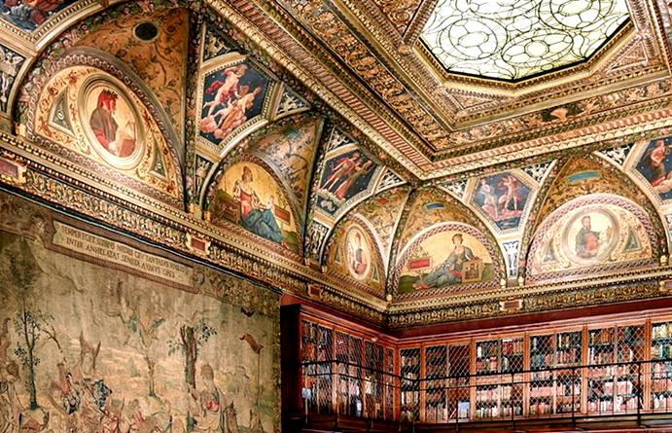

Slide 13
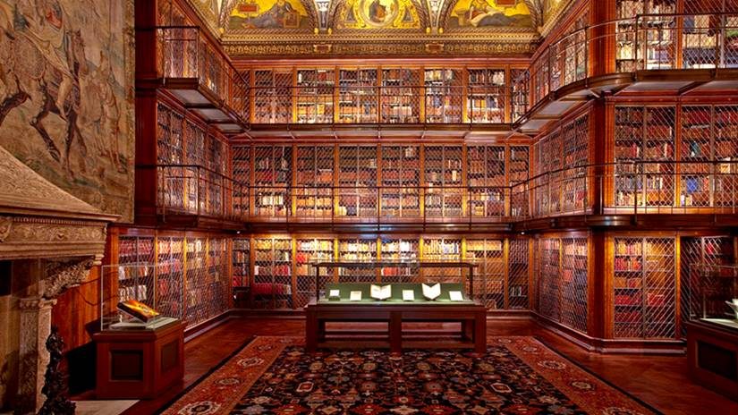

Slide 14
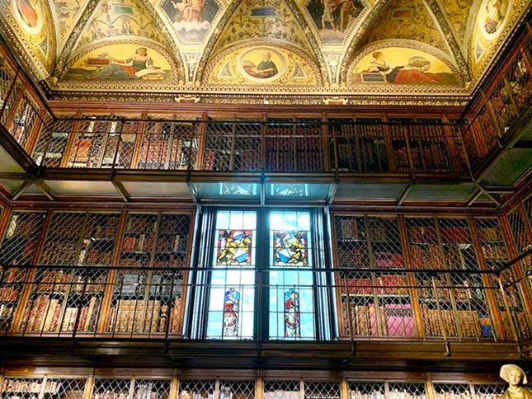

Slide 15
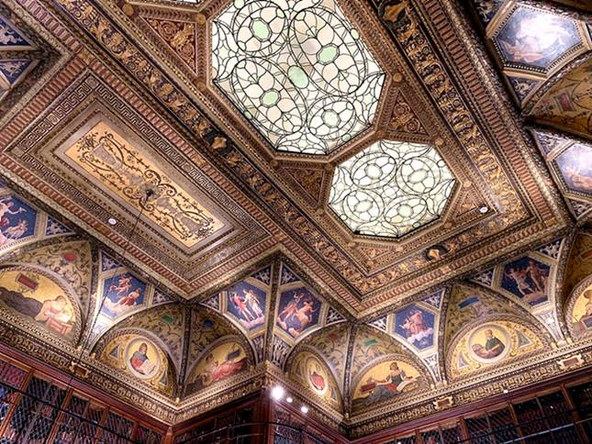

Slide 16
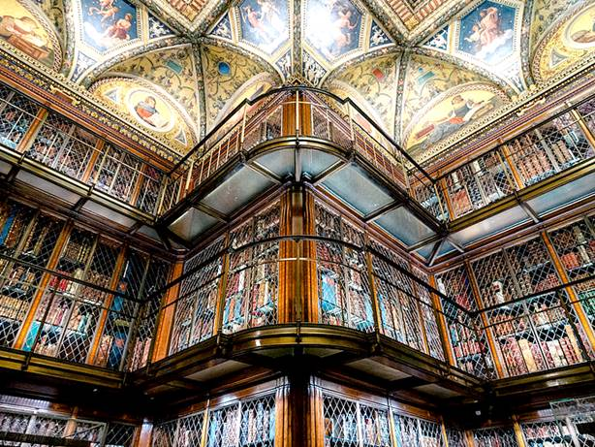

Slide 17
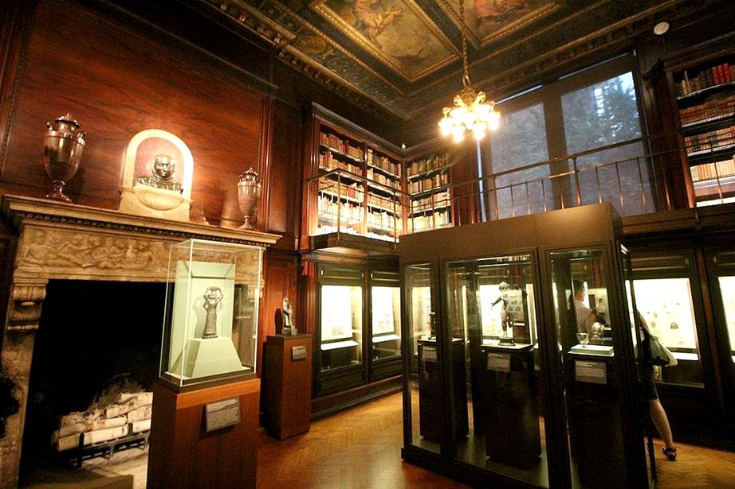

Slide 18
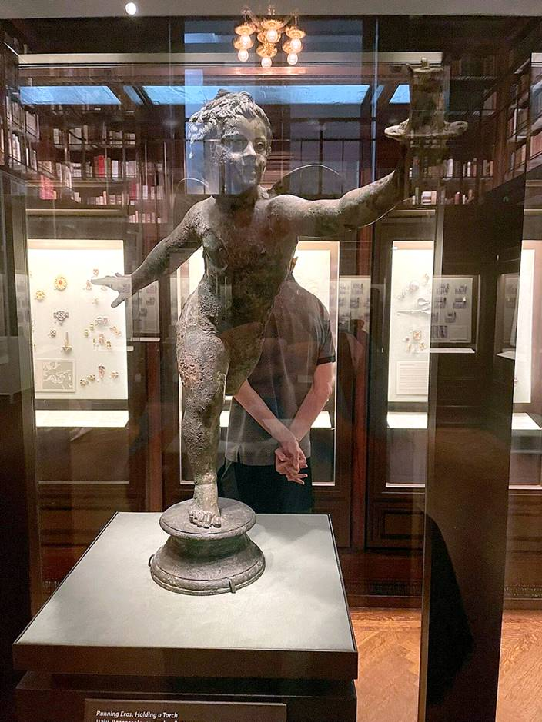
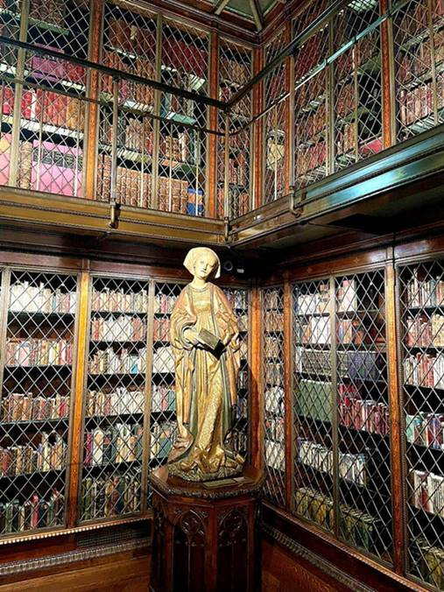

Slide 19

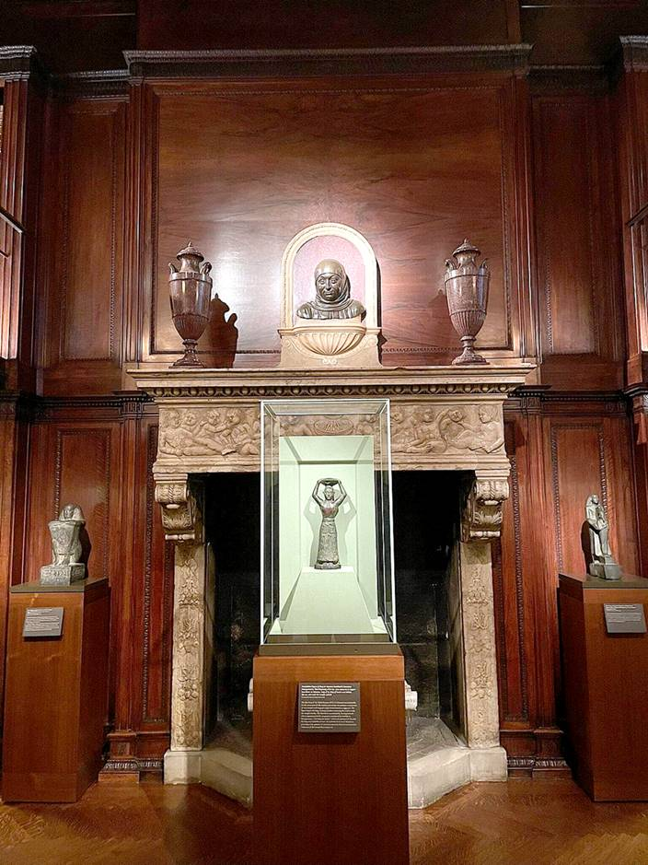

Slide 20
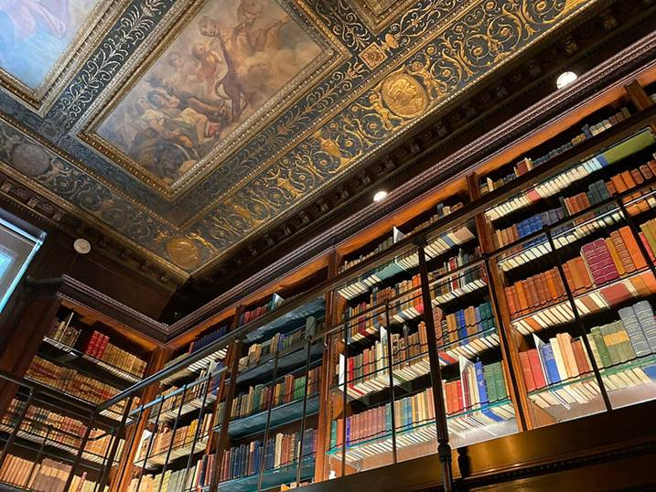

Slide 21
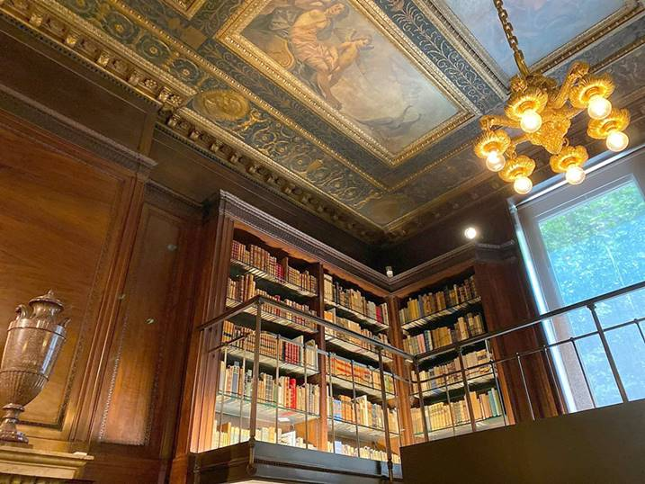

Slide 22
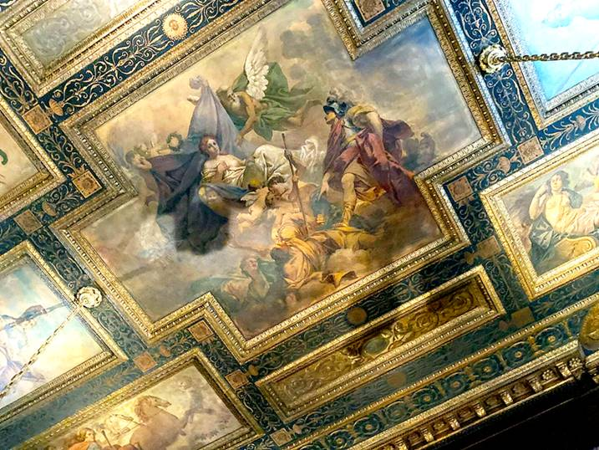

Slide 23
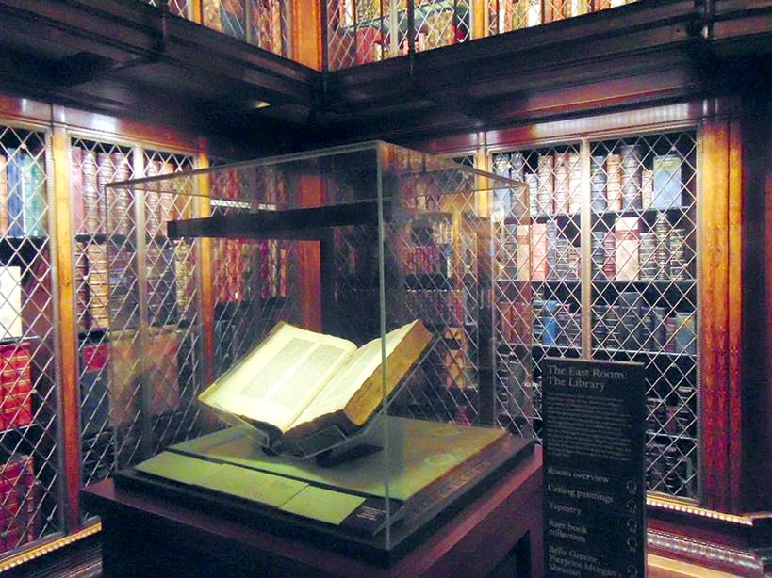

Slide 24
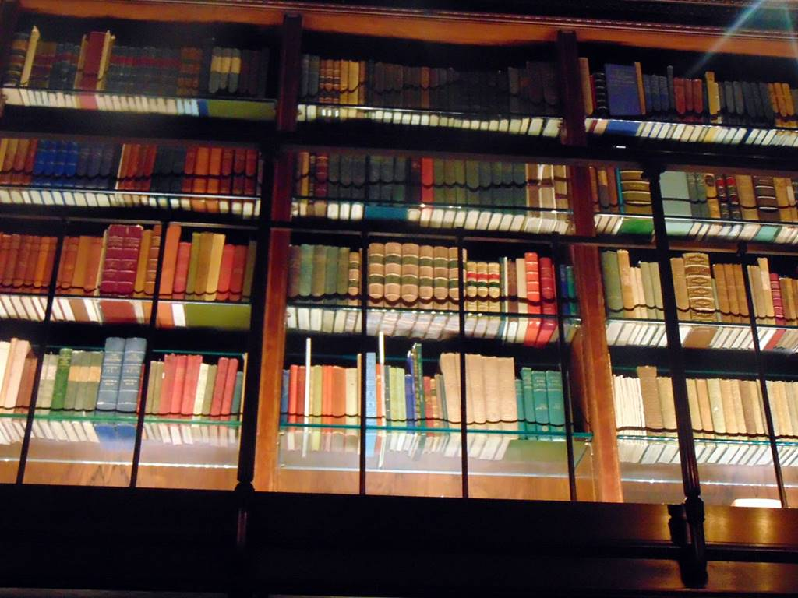

Slide 25
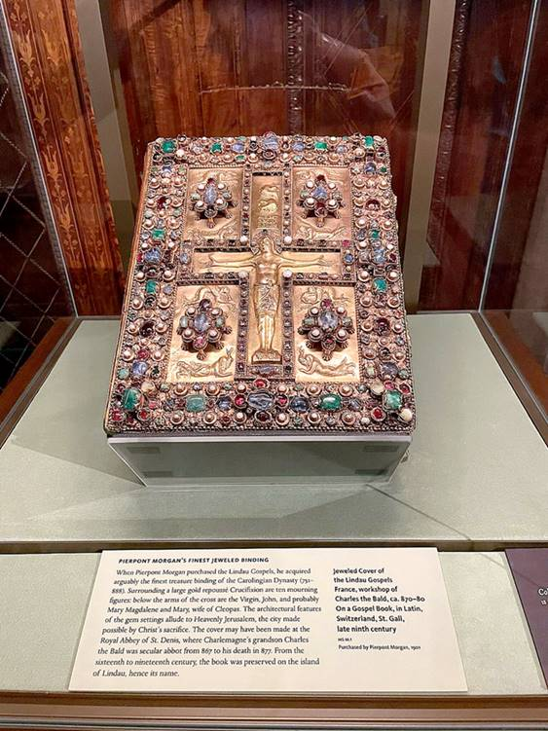
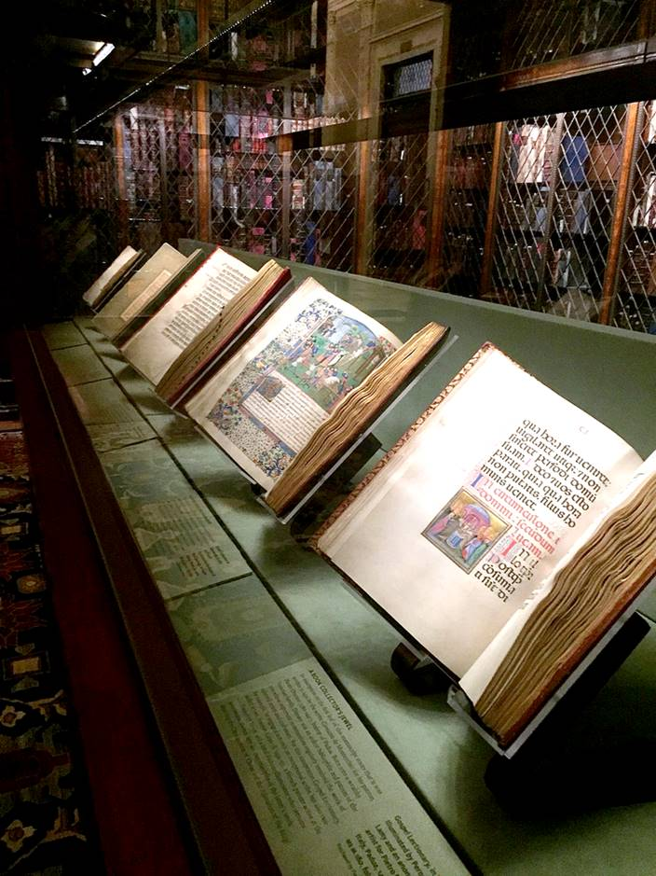

Slide 26
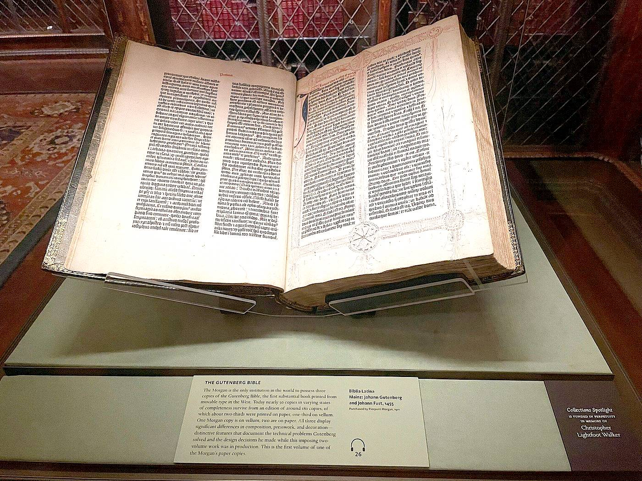

Slide 27
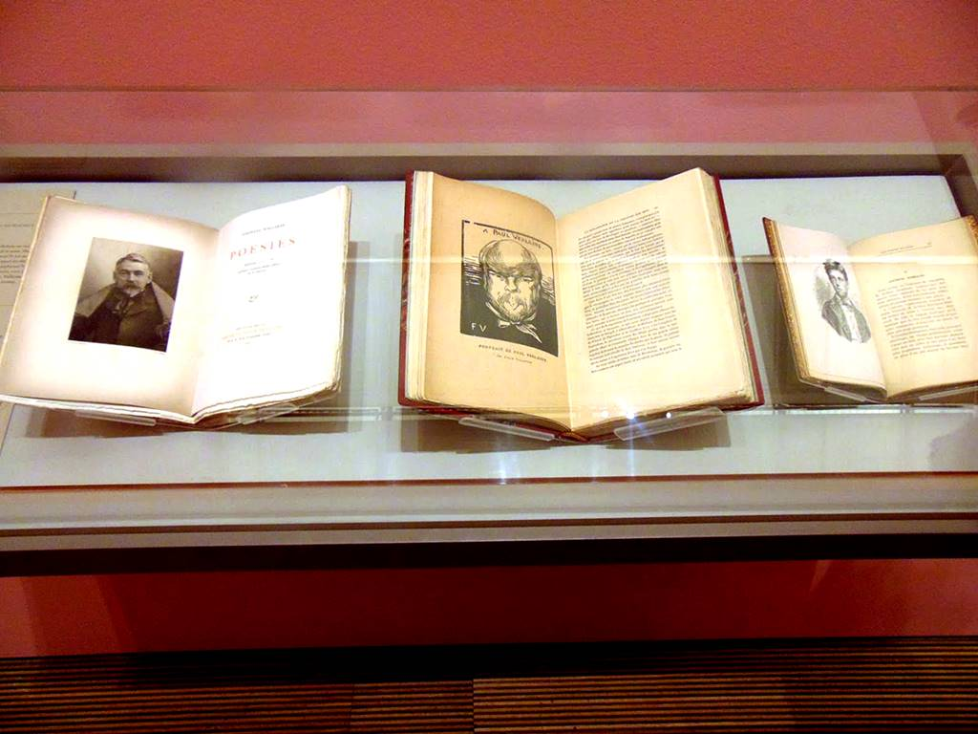

Slide 28
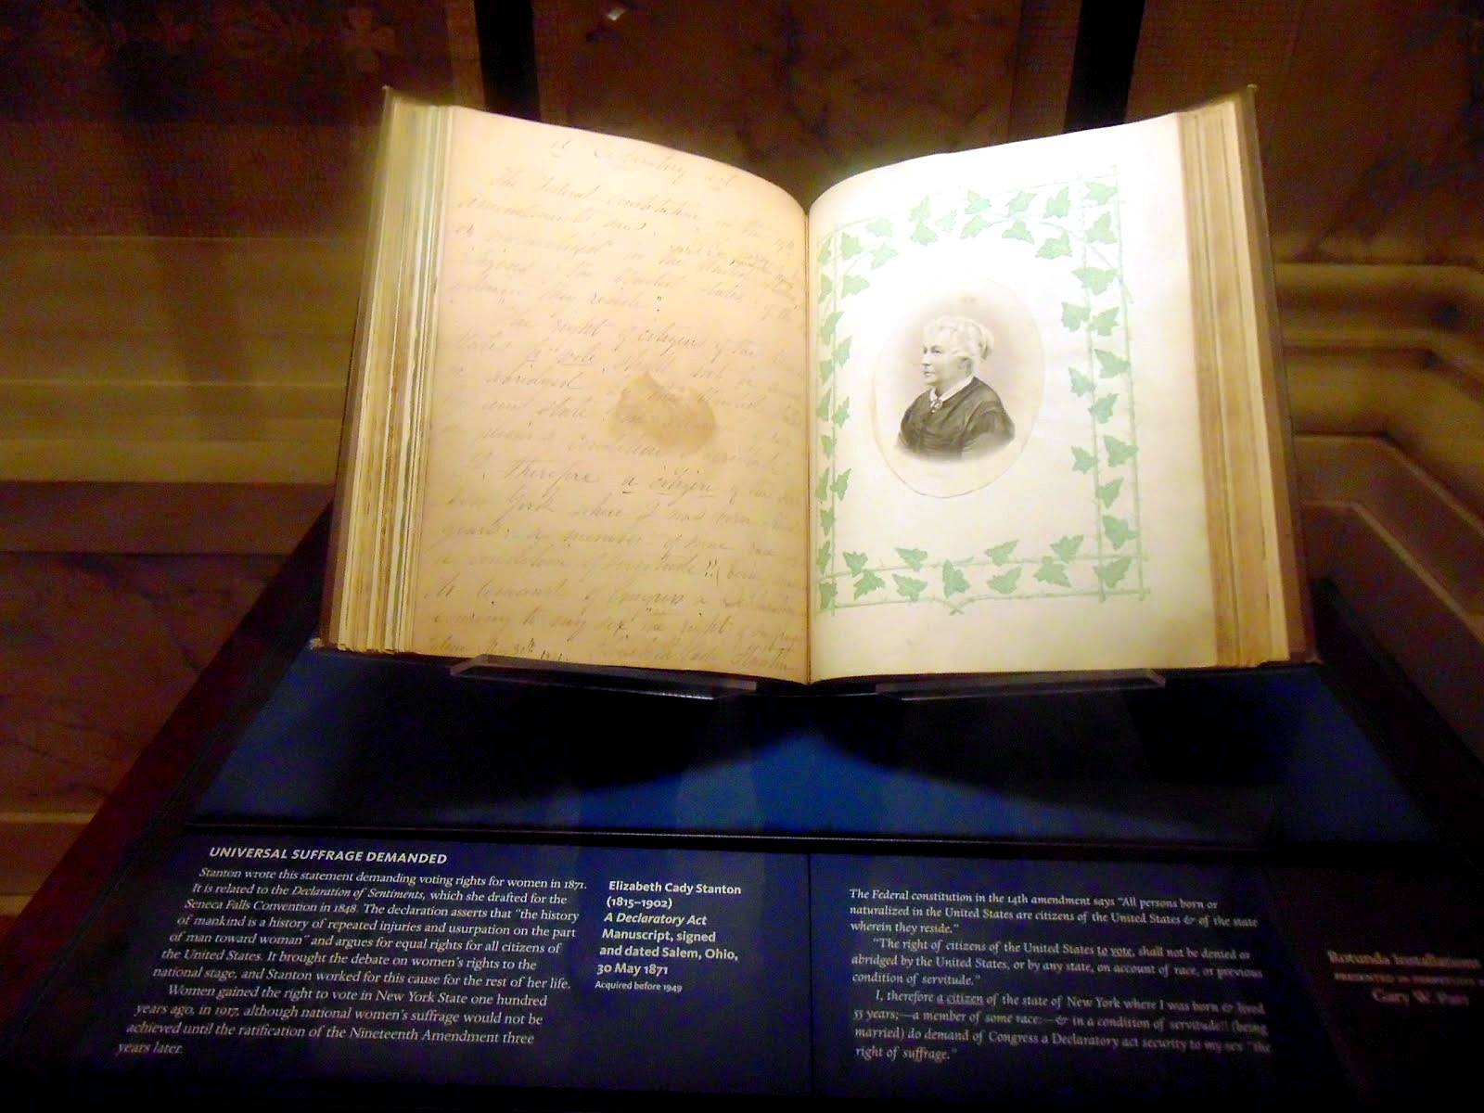

Slide 29
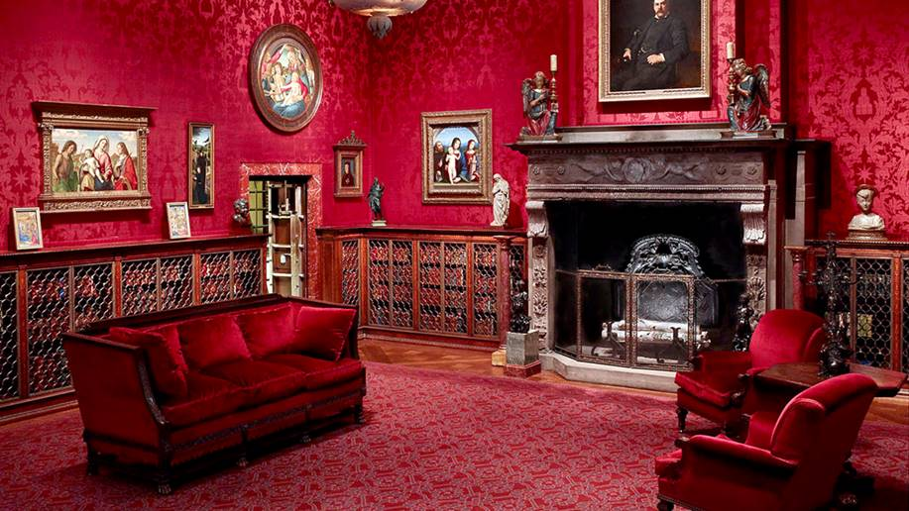

Slide 30
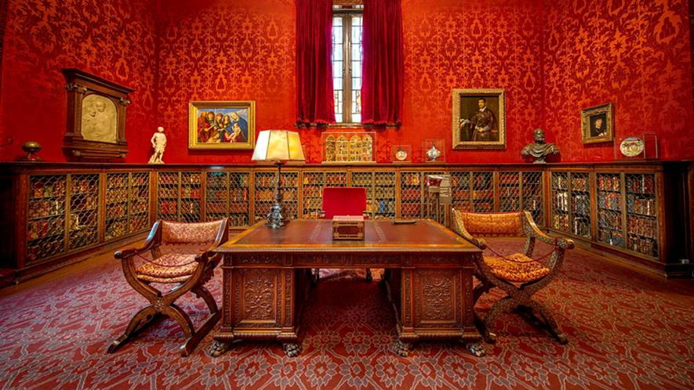

Slide 31
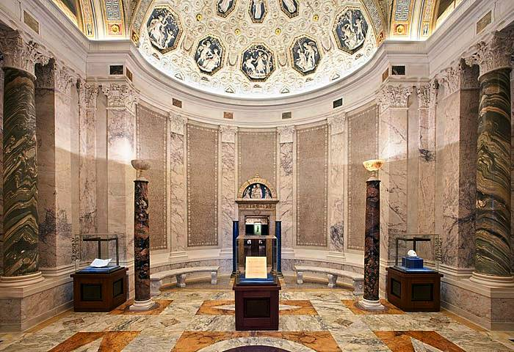

Slide 32
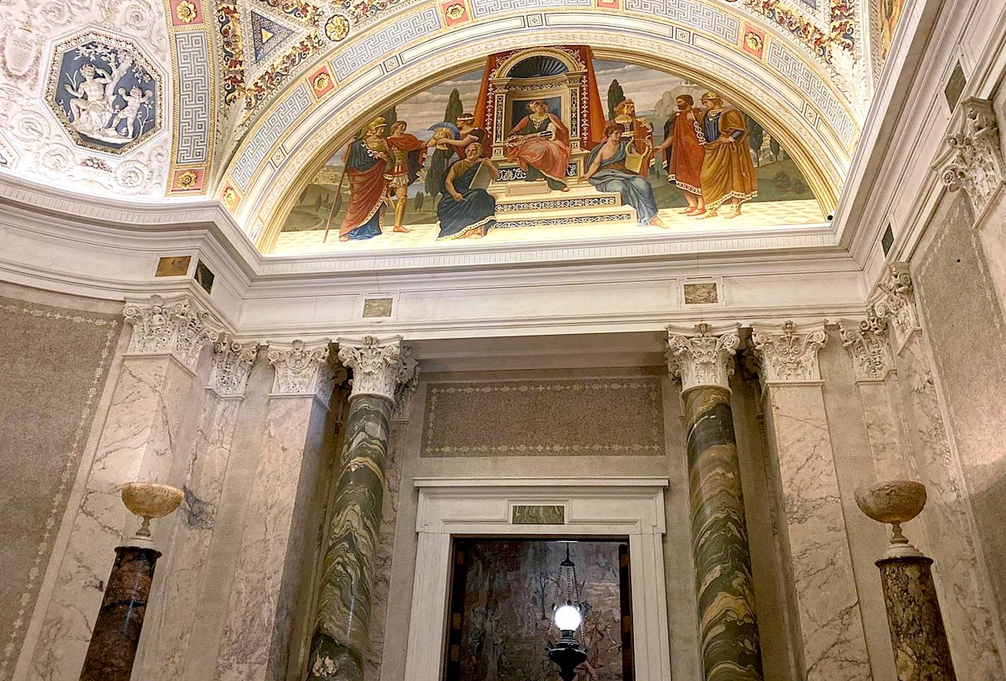

Slide 33
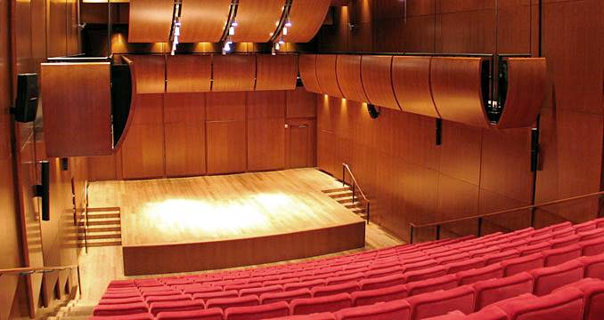

Slide 34
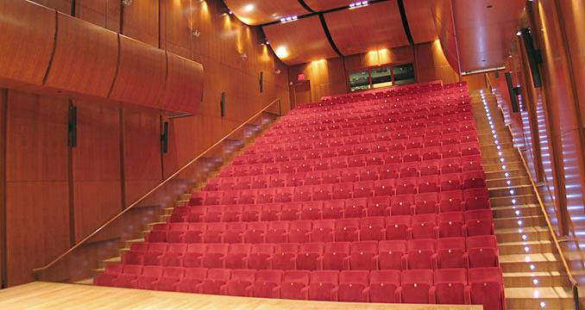

Slide 35
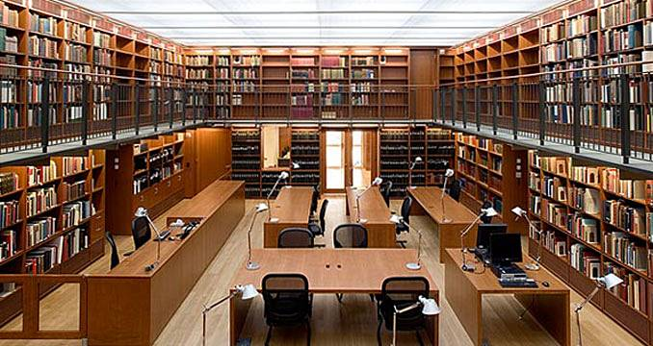

Slide 36
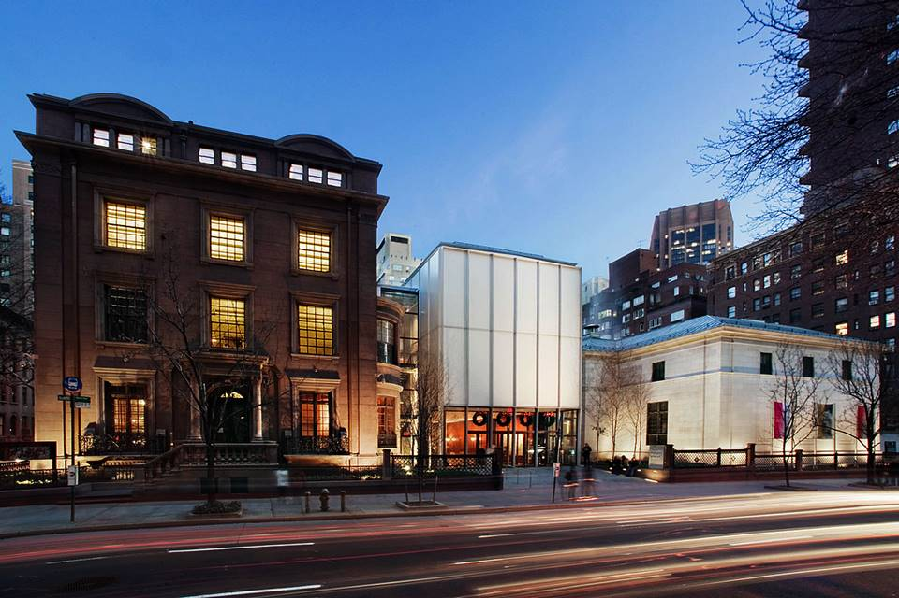

Slide 37

GRACIAS POR TU VISITA
Y QUE TENGAS UN BUEN DÍA
VICTOR NOVELLÓN

Slide 38







¿Te ha gustado?
Puedes ver más entrando
Aquí
Además puedes recibir powerpoints en tu correo electrónico suscribiéndote aquí:

